Slide 1
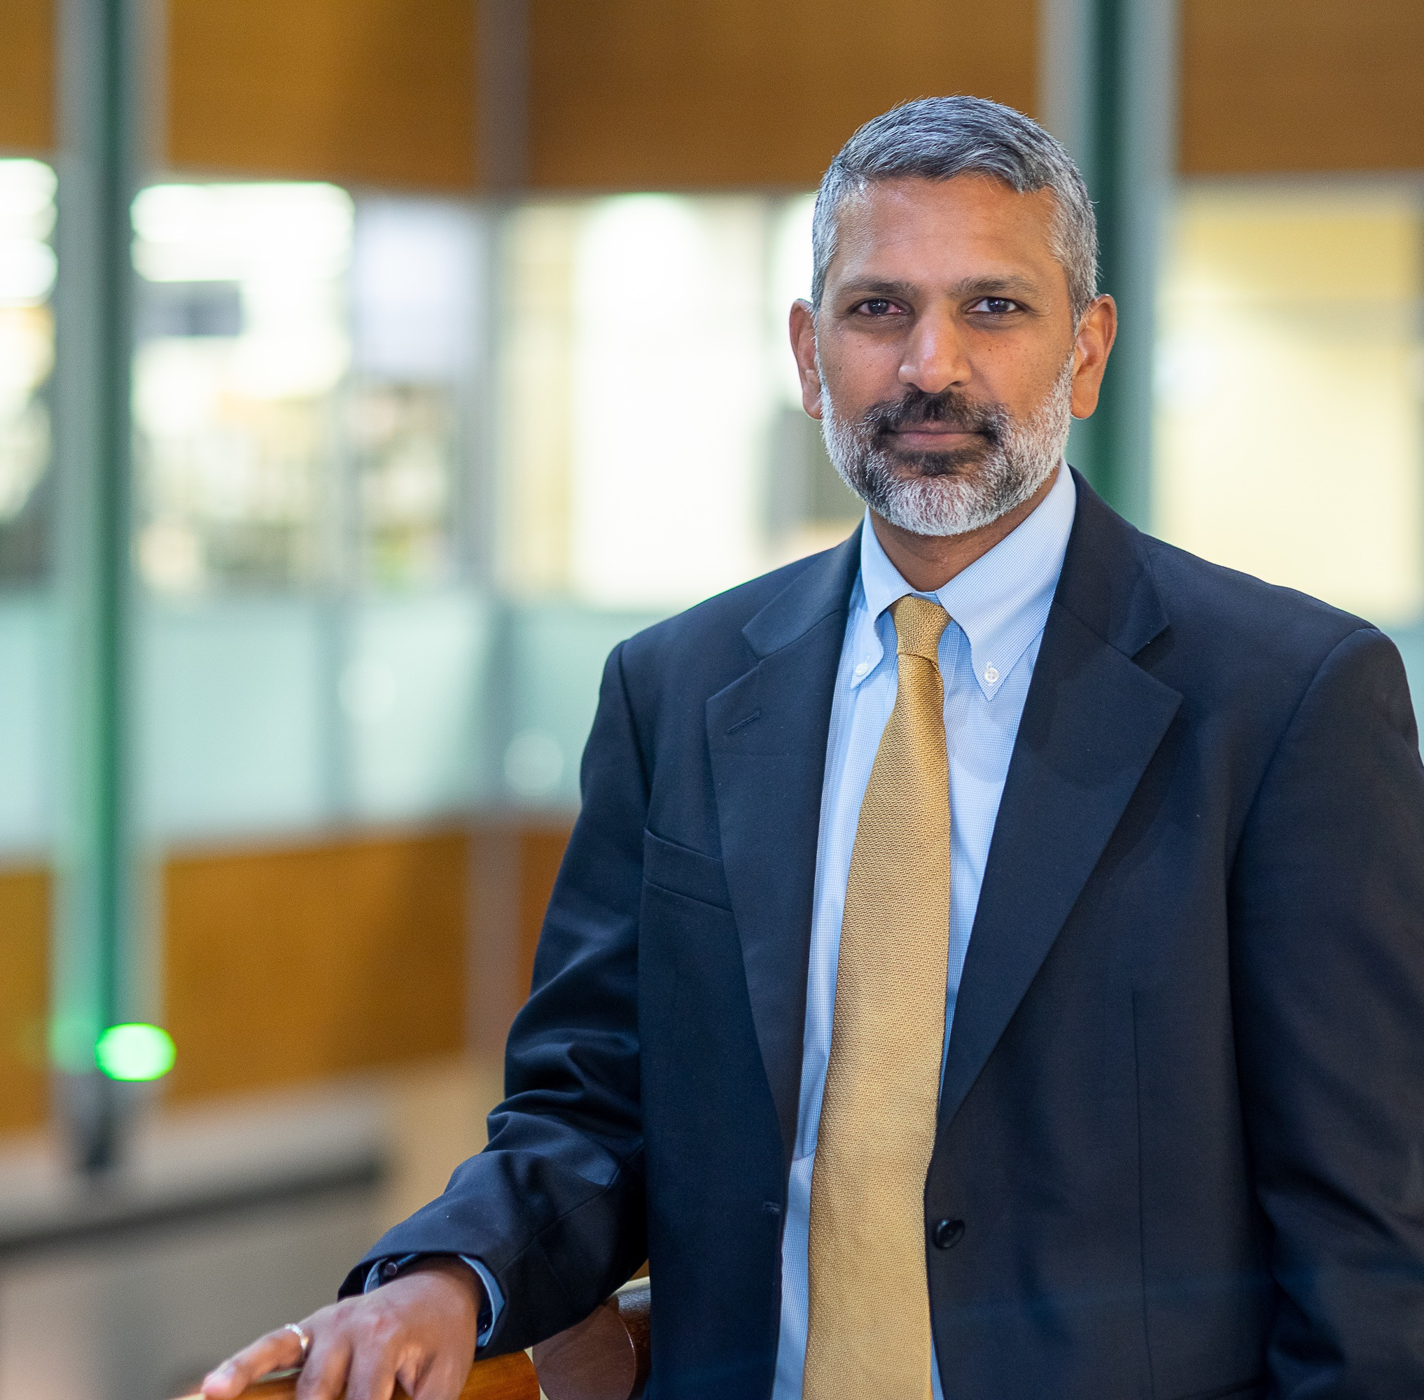


Investigación de
Salud Pública
con el
Dr. Deepak Palakshappa
COMENZAR

Slide 2



En esta Presentación:
Introducción
Investigación y Trayectoria Profesional de Deepak
Puntos de Debate
Sobre la Investigación de Salud Pública
De la Escuela a la Investigación de Salud Pública
Oportunidades para Estudiantes
Carreras en Investigación de Salud Pública
Conozca a Deepak
Puntos de Debate
Más Recursos
02 futurumcareers.com

Slide 3
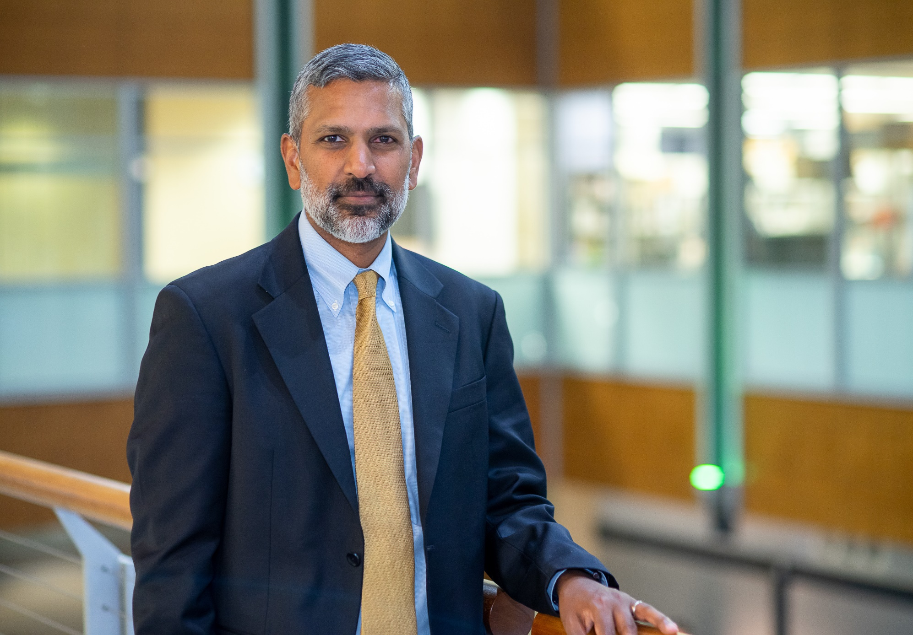
Conozca a Deepak
El Dr. Deepak Palakshappa es investigador de salud pública en la Facultad de Medicina de Universidad de Wake Forest en EE. UU.
Está investigando cómo la inseguridad alimentaria afecta la salud de las personas y cómo los sistemas de atención médica pueden ayudar a abordar estos problemas.
Su investigación se centra en desarrollar intervenciones para ayudar a que los grupos familiares superen la inseguridad alimentaria y mejoren su salud.
Dr. Deepak Palakshappa
03 futurumcareers.com

Slide 4
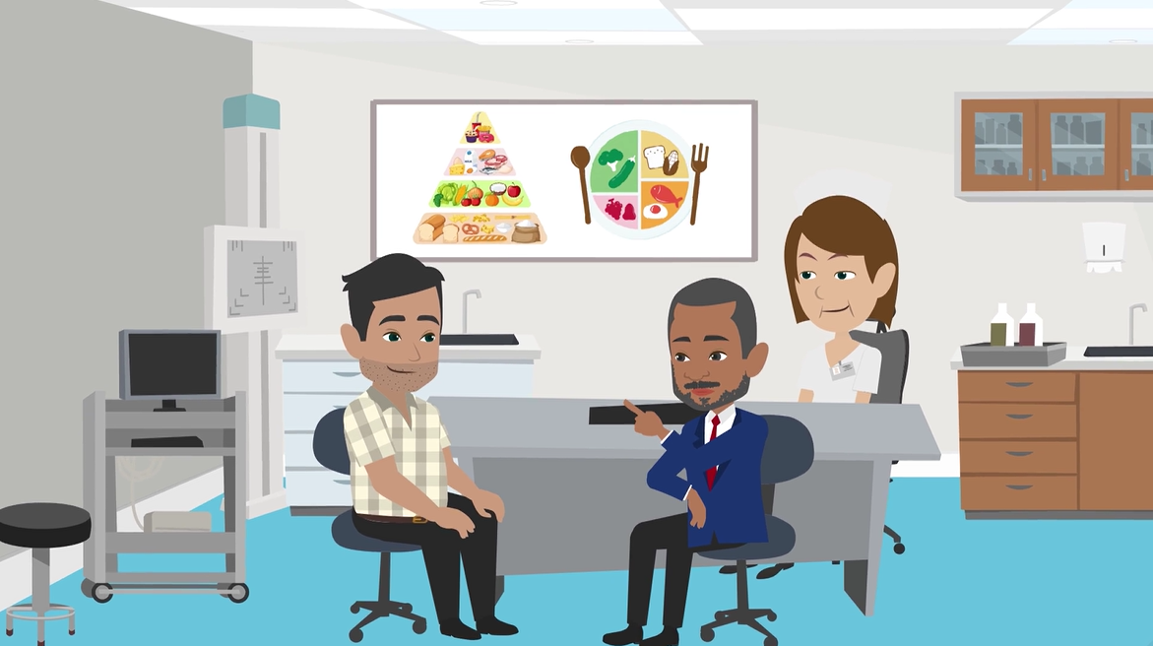

Conozca la Investigación y la Trayectoria Profesional de Deepak
La animación en la siguiente diapositiva presentará la investigación y la trayectoria profesional de Deepak.
También la puede encontrar en la página de Deepak en Futurum:
futurumcareers.com/how-food-insecurity-affects-health–and-how-healthcare-can-help
O puede verla en YouTube:
https://youtu.be/XQ7w2kBMXNI
04 futurumcareers.com

Slide 5

Animación integrada

Slide 6

Resumen de la Animación
Cuando era más joven, Deepak trabajó como voluntario en un programa de participación comunitaria, en el que entregaba comidas a personas mayores que no salían de su hogar. Esto lo inspiró a pensar en cómo podía encontrar una carrera que le permitiera ayudar a otras personas.
Durante su formación médica, Deepak observó que muchos de sus pacientes no podían pagar sus medicamentos porque tenían dificultades para pagar los alimentos. Estas experiencias inspiraron a Deepak a centrar su investigación en la inseguridad alimentaria y los determinantes sociales de la salud.
La inseguridad alimentaria es la incapacidad de acceder a los alimentos adecuados debido a la falta de dinero u otros recursos. Sin embargo, la inseguridad alimentaria no siempre significa pasar hambre; también puede suponer solo tener acceso a alimentos con un valor nutricional bajo, como comida rápida barata.
06 futurumcareers.com

Slide 7
Resumen de la Animación
La inseguridad alimentaria puede aumentar el riesgo de presentar obesidad, diabetes y presión arterial alta, así como afecciones de salud mental, como estrés crónico, ansiedad y depresión.
Si bien EE. UU. es un país desarrollado, más de uno de cada ocho grupos familiares vive con inseguridad alimentaria. Se han desarrollado algunas intervenciones a nivel nacional que brindan apoyo financiero para ayudar a las personas a comprar alimentos. Por desgracia, no todos son elegibles para estos programas de apoyo.
La investigación de Deepak se centra en desarrollar intervenciones nuevas y estudiar cómo pueden mejorar las vidas de personas con inseguridad alimentaria. En un estudio, el equipo de Deepak entrega comidas para grupos familiares con inseguridad alimentaria y examina si esto ayuda a reducir la presión arterial alta.
07 futurumcareers.com

Slide 8


Puntos de Debate
¿Cómo influyeron las experiencias de voluntariado de Deepak en su trayectoria profesional?
¿Qué es la inseguridad alimentaria y cómo afecta
la salud?
¿Cómo crees que la inseguridad alimentaria podría afectar a distintas personas? Por ejemplo, personas mayores vs. jóvenes o padres vs. hijos.
¿Por qué es importante que Deepak trabaje de forma estrecha con profesionales de atención médica?
08 futurumcareers.com

Slide 9

enfoque
Sobre la Investigación de Salud Pública
Los investigadores de salud pública estudian e implementan formas de hacer que las personas y comunidades estén más saludables, desde prevenir la propagación de una enfermedad hasta hacerle frente a la contaminación y organizar campañas educativas sobre el estilo de vida saludable.
Combatir la inseguridad alimentaria es un aspecto clave de la salud pública, ya que ayuda a prevenir las afecciones de salud físicas y mentales que surgen a partir de una nutrición insuficiente.
"Cuando empecé, la mayoría de las personas consideraba que la inseguridad alimentaria estaba por fuera del alcance de la atención médica, y que formaba parte del enfoque de las organizaciones de salud pública y políticas públicas". – Deepak
En los últimos años, los profesionales de atención médica empezaron a reconocer cómo la inseguridad alimentaria afecta la salud y, por lo tanto, la necesidad de que la atención médica la aborde.
09 futurumcareers.com

Slide 10

Sobre la Investigación de Salud Pública
Además de la inseguridad alimentaria, la salud pública depende de muchos otros determinantes sociales.
“Los factores como la pobreza, el racismo estructural y las desigualdades educativas afectan la salud. Estos factores que afectan a comunidades enteras impactan en las personas, por ejemplo, la falta de transporte, la inestabilidad con respecto a la vivienda y la violencia doméstica pueden ser el resultado de estos problemas estructurales”. – Deepak
La investigación de salud pública tiene la tarea fundamental de abordar las desigualdades estructurales con el fin de mejorar la salud de las comunidades y las personas, una tarea compleja y multifacética.
"Una carrera en investigación de salud pública requiere pasión. Se trata de un recorrido largo con muchos baches y vueltas, pero es muy emocionante y significativo". – Deepak
10 futurumcareers.com

Slide 11

De la Escuela a la Investigación de Salud Pública
Deepak sugiere obtener, en la escuela o universidad, una buena base de matemáticas (en especial de estadística) y ciencias, así como de psicología, ciencias sociales y economía, si es posible.
Para la universidad, Deepak recomienda cursos o módulos de estadística, psicología, economía o salud pública para prepararte para una carrera de investigación de salud pública. También recomienda buscar experiencia práctica, como un voluntariado o pasantías en una organización de salud pública o un grupo de investigación de salud pública.
11 futurumcareers.com

Slide 12

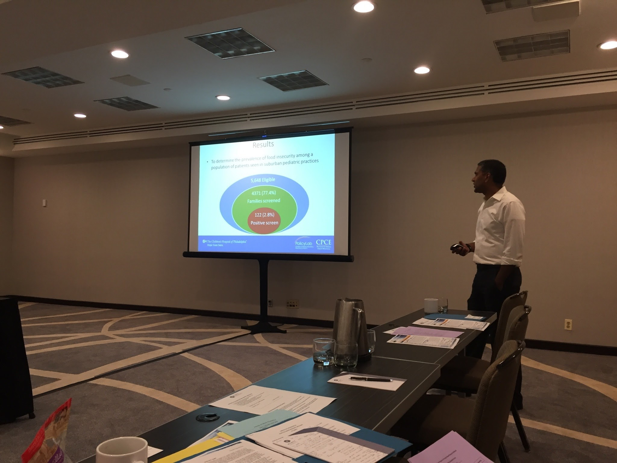
Oportunidades para Estudiantes
Universidad de Wake Forest cuenta con distintos programas previos a la universidad que permiten a los estudiantes de secundaria participar en experiencias de aprendizaje dentro de varias disciplinas.
Los programas actuales incluyen los programas de inmersión de verano basados en ámbitos académicos específicos, los programas de inmersión en línea disponibles todo el año y college LAUNCH, un programa gratuito que se centra en la justicia social y el desarrollo del liderazgo.
Muchas universidades e instituciones ofrecen programas similares y una variedad de recursos que pueden ayudarte a explorar temas relacionados con la salud pública.
12 futurumcareers.com

Slide 13

Explora Carreras en Salud Pública
Los Centros para el Control y la Prevención de Enfermedades y la Organización Mundial de la Salud ofrecen perspectivas útiles con respecto a lo que implica la salud pública en acción a nivel nacional e internacional.
Un título de salud pública puede llevar a muchas profesiones diferentes, lo que incluye hacer investigación en el mundo académico, brindar asesoramiento de atención médica o ayudar a tu comunidad al dedicarte a la enfermería de salud comunitaria.
13 futurumcareers.com

Slide 14
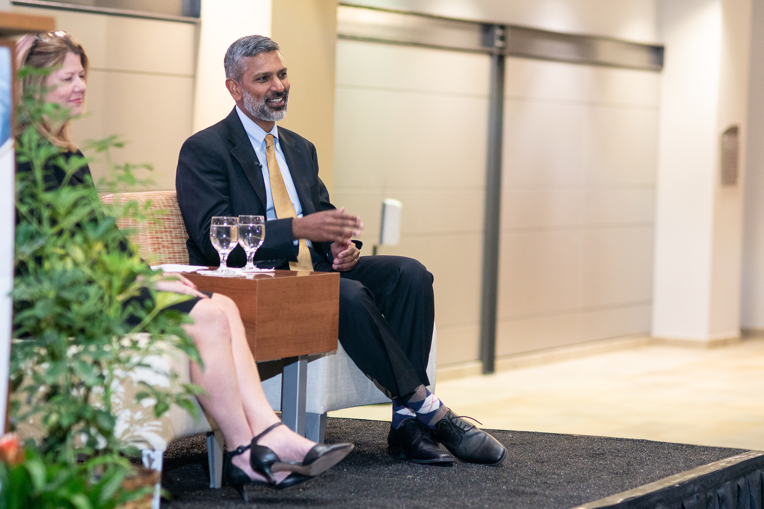
Conozca a Deepak
Mis padres son inmigrantes en EE. UU. y mi padre
creció siendo pobre. La educación es lo que lo ayudó a obtener una mejor calidad de vida, lo que garantizó que yo no tuviera las mismas dificultades. Como fui tan afortunado, sentí el impulso de ayudar a los demás.
Mi experiencia de voluntariado incluyó ayudar a construir una escuela en África y entregar comidas a adultos mayores que no podían salir de su hogar, lo que me permitió ver por mí mismo algunos de los problemas sociales de la gente.
Me tomé un año libre después de la universidad para trabajar para AmeriCorps. Enseñé matemáticas en un vecindario de grupos minoritarios de bajos ingresos y poca representación. Estas experiencias me hicieron pensar en cómo abordar mejor las necesidades sociales no cubiertas de las personas.
14 futurumcareers.com

Slide 15

Conozca a Deepak
En la facultad de medicina, me interesé en la salud pública. En particular, mi pasión se vio impulsada por el papel de la investigación en la mejora de la salud de las comunidades. El nivel de desigualdad que existe tanto en EE. UU. como a nivel mundial sigue siendo una fuerza impulsora para mí. La necesidad de cambiar esta realidad me motiva todos los días.
De verdad disfruto del proceso de investigar. En la clínica, me encanta hablar con las personas, escuchar sus historias y encontrar formas de mejorar su salud. Pero también disfruto los días en los que solo hago estadísticas en la computadora.
Me resulta muy enriquecedor ofrecer tutorías para estudiantes. Emocionarte por los distintos temas, aprender de ellos y transformar las ideas en soluciones es sumamente gratificante. Por supuesto que las ideas no siempre funcionan, pero no pasa nada.
15 futurumcareers.com

Slide 16
oportunidades
Los Mejores Consejos de
Deepak
Descubre tu pasión y ve por ella. La mejor forma de darte cuenta de si algo te interesa es probarlo lo antes posible. Participar en oportunidades de voluntariado o experiencias de trabajo, incluso en la secundaria, te ayudará a descubrir qué quieres hacer a largo plazo.
Deepak presentando el trabajo de su equipo en un seminario de investigación.
16 futurumcareers.com

Slide 17
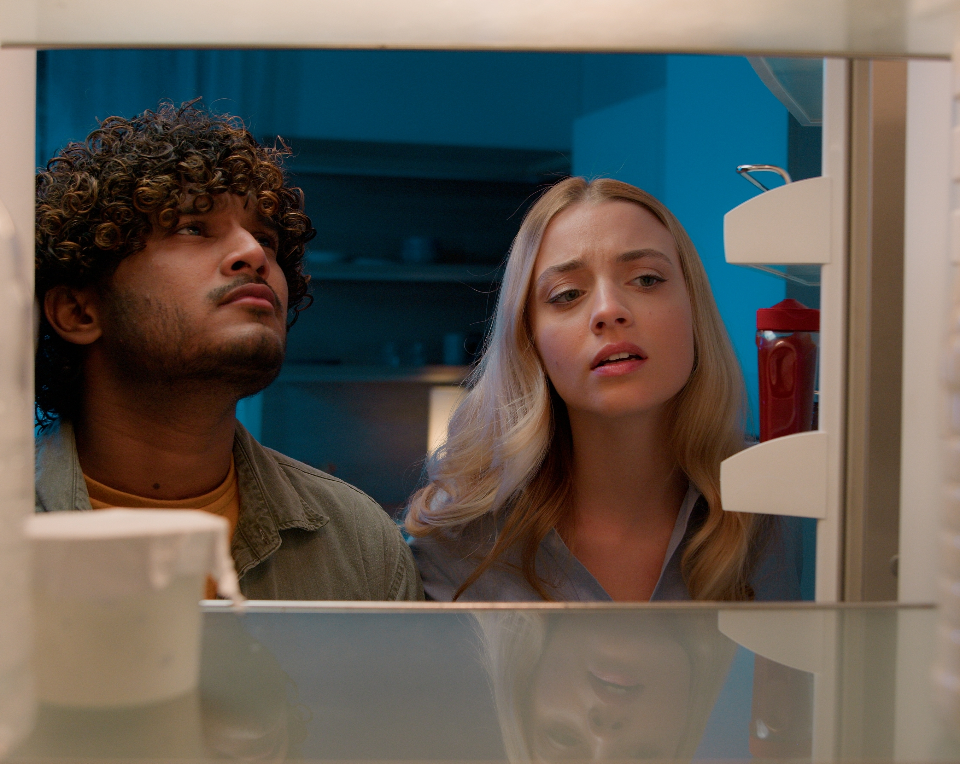
Puntos de Debate
"Los factores como la pobreza, el racismo estructural y las desigualdades educativas afectan la salud", dice Deepak. ¿A qué tipos de problemas de salud podrían dar lugar estos factores y cómo? Da varios ejemplos.
¿En qué medida crees que abordar la inseguridad alimentaria debería ser responsabilidad de los profesionales de atención médica?
¿En qué medida la inseguridad alimentaria es un problema en tu comunidad local? ¿Qué medidas podrían tomarse para ayudar a tu comunidad a abordar este problema?
17 futurumcareers.com

Slide 18

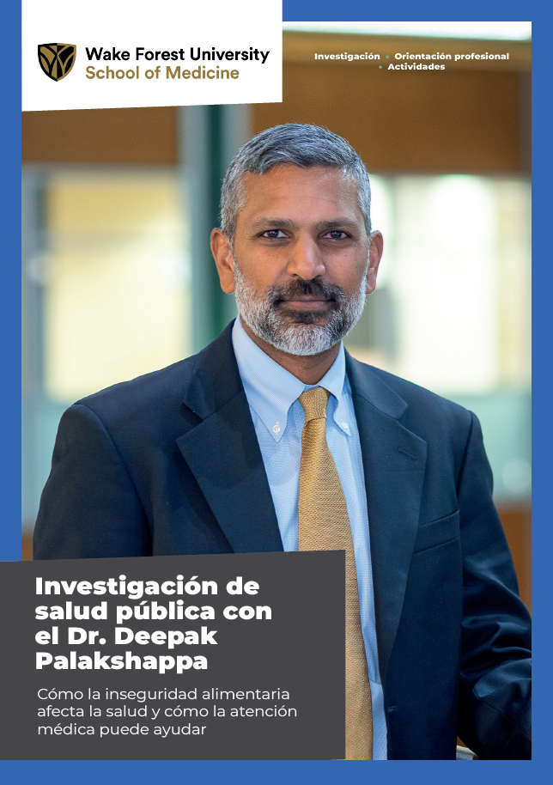
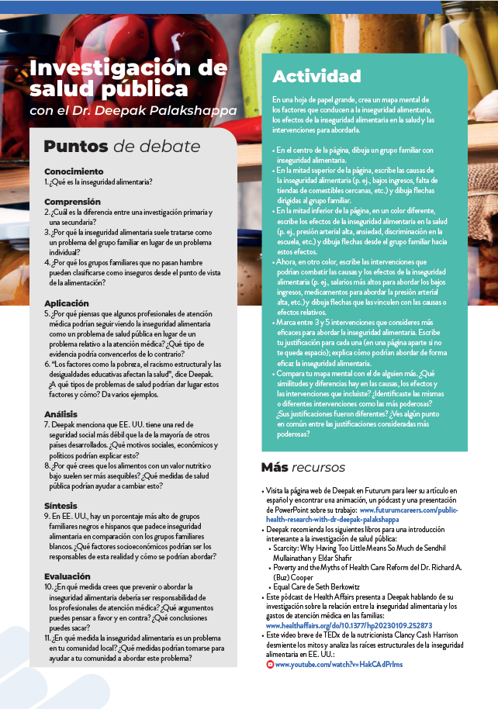
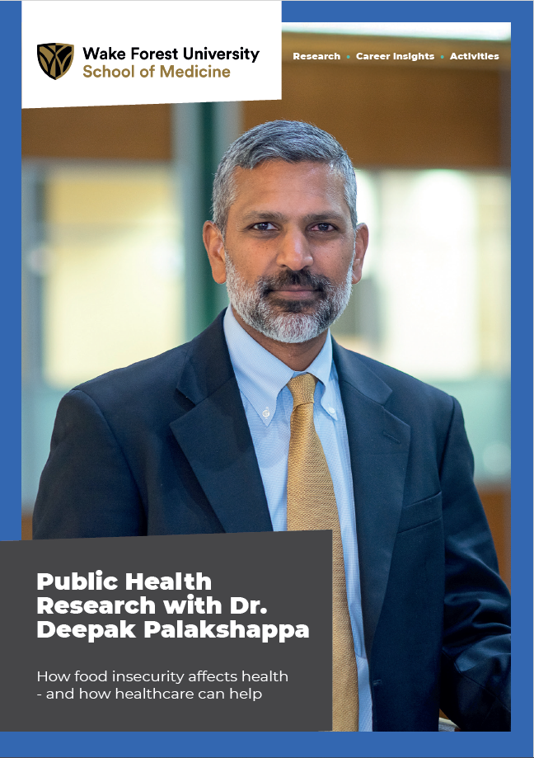
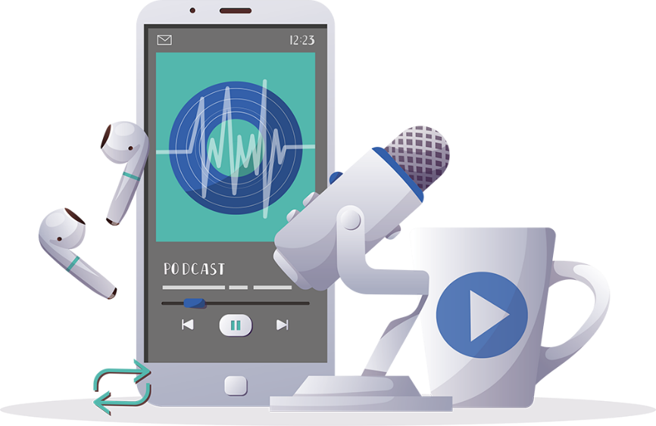


Más Recursos
Lea el
artículo
Complete las actividades
Escuche el
pódcast
Vea la animación
Descargue los recursos en ingles
18 futurumcareers.com

Slide 19
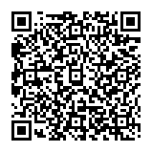



Este material educativo fue producido por la Facultad de Medicina de Universidad de Wake Forest en asociación con Futurum y con el apoyo de subvenciones de The Duke Endowment.
The Duke Endowment es una fundación privada que fortalece comunidades en Carolina del Norte y Carolina del Sur formando niños, promoviendo la salud, educando mentes y enriqueciendo el espíritu.
Comparta su opinión sobre este recurso educativo y profesional.
Para comentar, escanee el código QR o visite el siguiente enlace:
redcap.link/dh5j1nes

